Slide 1
Rivierklei landschap
Notes:
Nederland is het afvoerputje van Europa. Voortdurend voeren rivieren zand, grind en ander erosiemateriaal aan uit verre berggebieden en alles wordt bij ons gedumpt. Laag op laag is zo het land ontstaan waarop we leven. Nederland is in feite een enorme rivierdelta. In het verleden was het meermaals één grote riviervlakte. Hierin stroomden woeste rivieren die ongehinderd hun bedding verlegden en overal zand- en grindbanken opruimden en weer opbouwden. Tegenwoordig is het rivierengebied beperkter van omvang en kabbelen Maas, Rijn en IJssel rustig voort, in bedwang gehouden door kribben en dijken. In de laatste decennia wordt in het kader van natuurontwikkeling geprobeerd om de rivieren weer de ruimte te geven. Natuurlijke processen kunnen zo weer hun gang gaan.

Slide 2
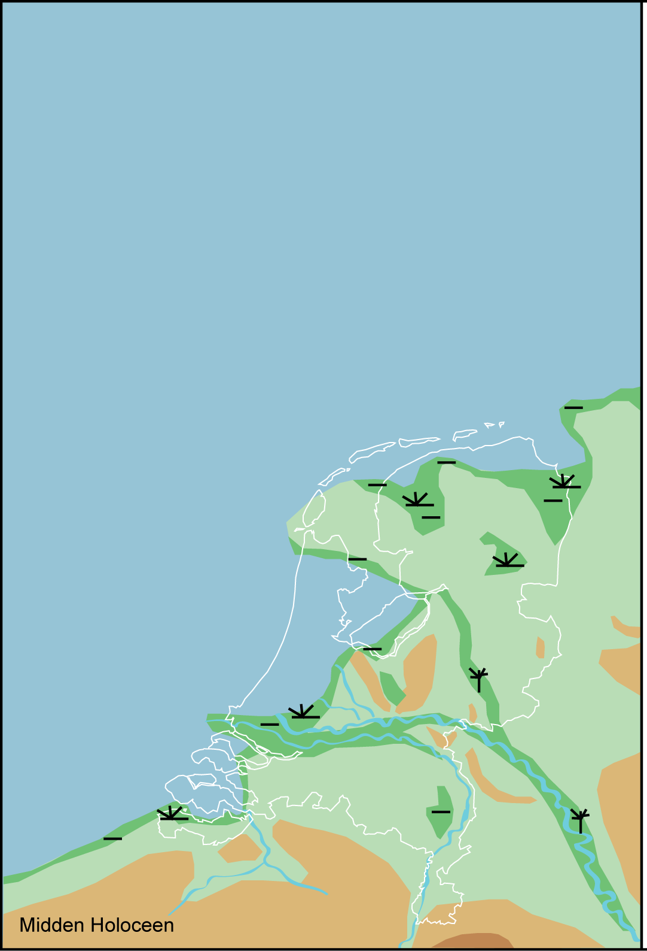
Rivierklei Landschap
Notes:
Het huidige rivierenland is vooral in het Holoceen, de laatste tienduizend jaar, ontstaan. Maar de geschiedenis van de Nederlandse rivieren gaat miljoenen jaren terug.
De moderne Rijn en Maas zijn in de laatste drie miljoen jaar ontstaan. Tijdens de opkomst van de Rijn en Maas maakte het noorden van Nederland onderdeel uit van een veel groter systeem, dat van de Eridanosrivier. Dat riviersysteem bouwde sinds zo'n twintig miljoen jaar geleden zijn delta's vanuit het huidige Denemarken uit in de Noordzee. De rivier bestreek bijna heel Scandinavië en een deel van noordelijk Centraal-Europa. Zo rond een miljoen jaar geleden was het gedaan met deze reusachtige rivier.
In de afgelopen twee en een half miljoen jaar wisselden ijstijden en tussenijstijden elkaar af. De riviersystemen in de warme periodes (zoals nu) waren anders dan van die in de ijstijden. Tijdens ijstijden was er sprake van grote neerslagverschillen gedurende het jaar. In het voorjaar kwam er bijvoorbeeld heel veel smeltwater vrij. Het stroomgebied van de rivieren was schaars begroeid. Hierdoor konden bodems gemakkelijk door het water worden meegevoerd (geërodeerd). De bergen in het achterland leverden aldus grote hoeveelheden puin aan de rivieren, die bij ons als zand of grind terecht zijn gekomen. Er ontstonden verwilderde of vlechtende riviersystemen, waarin veel ondiepe en uitwaaierende rivierlopen lagen die voortdurend in beweging waren. De resten van deze vlechtende riviersystemen vinden we terug in grofzandige en grindige rivierafzettingen die in de ondergrond van grote delen van Nederland voorkomen. Doordat tijdens ijstijden de zeespiegel lager lag dan tegenwoordig, konden rivieren in Nederland zich ook nog eens insnijden. Twee keer bereikten gletsjers vanuit Scandinavië ons land en werden rivierlopen gedwongen naar het westen af te buigen.
Gletsjers die in de voorlaatste ijstijd (Saalien, honderdvijftigduizend jaar geleden) tot halverwege ons land oprukten, hebben grote invloed gehad op de loop van onze rivieren. De traag voortschuivende landijsmassa's duwden een serie stuwwallen op. De Utrechtse Heuvelrug, de Veluwe, het Rijk van Nijmegen en het Montferland vormden een muur die de Rijn en Maas naar het westen dwongen. Pas later brak de IJssel door de Gelderse stuwwallen ter hoogte van Arnhem en vormt sindsdien de noordelijke Rijntak.
Doordat tijdens koudere periodes rivieren hun loop steeds verlegden, kwamen oude rivierbeddingen vaak droog te liggen. De combinatie van schaarse of ontbrekende begroeiing en harde poolwinden zorgden voor de vorming van rivierduinen.
In de warmere tussenijstijden varieerde de waterstand tussen de seizoenen minder dan tijdens de ijsstijden. Door de begroeiing van het stroomgebied werd er dus ook minder materiaal geërodeerd. Door de opwarming van het klimaat smolten de polaire ijskappen, waardoor de zeespiegel steeg. Hoogteverschillen in het rivierenland werden daardoor kleiner. In dergelijke periodes kregen rivieren een meanderend karakter en meanderende rivieren verleggen vaker hun loop.
(Pas in de laatste duizend jaar heeft de mens de rivierlopen vastgelegd in een systeem van dijken en kribben. De grootschalige dijkaanleg is in de veertiende eeuw begonnen. Eerst bracht men vlak langs de oever een lage wal aan, de zogenaamde zomerdijk, die overstroming van achterliggende weide- en hooilanden moest voorkomen. In het voorjaar kon de aanvoer van smelt- en regenwater voor hoge rivierstanden zorgen. Om overstromingen tegen te gaan werden veel hogere winterdijken (ook wel bandijken genoemd) aangelegd. Vroeger waren de dijken nog niet zo stevig als nu. In de winter kwam het soms voor dat een dijk doorbrak door opstuwing van kruiend ijs. Het rivierwater golfde dan met kracht door de dijk en sleet erachter een diep kolkgat uit. Later werd de dijk hersteld, maar bleef een litteken in de vorm van een kolkgat, ook wel wiel of waaij genoemd, over. )

Slide 3
Rivierklei Landschap
Notes:
Ligging van het rivierlandschap
Het huidige rivierengebied omvat de stroomgebieden van de Maas en de Rijn. De Rijn vertakt vrijwel direct na binnenkomst in ons land bij Lobith in een aantal grote rivieren, te weten de IJssel, de Nederrijn/Lek en de Waal. Het rivierengebied vormt een oost-westlopende zone die het noordelijke en zuidelijke zandgebied van elkaar scheidt. Naar het westen gaat het rivierengebied over in de kustzone.

Slide 4
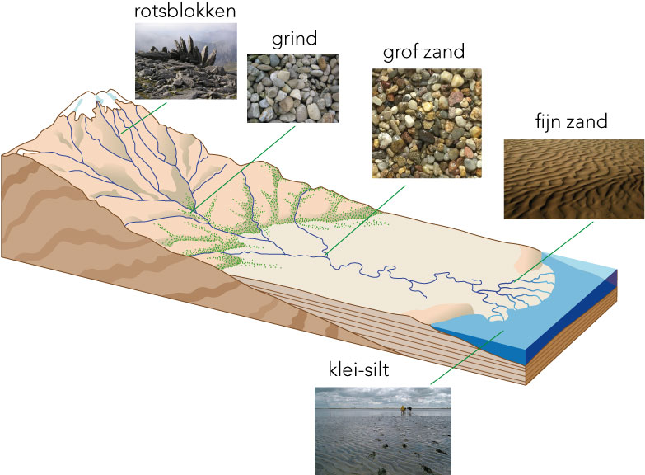
Oeverwallen
Notes:
De rivier verzamelt op weg naar zee door erosie van zijn bedding allerlei sedimentdeeltjes zoals zand, kleideeltjes, grind maar ook nog zwaarder gesteente. Erosie vindt plaats door de kracht van het water - de stroomsnelheid plus de hoeveelheid water- die de bedding niet alleen uitdiept maar ook verbreedt; de rivier knabbelt aan haar eigen oevers. Diezelfde waterkracht bepaalt ook hoeveel puin er met het water meekomt. In de bergen, waar het verval op sommige plekken erg groot is, wordt naast licht materiaal ook groter en zwaarder gesteente afgebroken en meegesleurd. Dat grovere puin blijft achter op het moment dat aan de voet van het gebergte de stroomsnelheid acuut afgeremd wordt. Daar ontstaat dan een zogenaamde puinkegel. In het laagland wordt de rivier breder en gaat in grote meanders stromen. De stroming is daardoor lager en heeft te weinig kracht om zwaardere sedimentdeeltjes te vervoeren: deze zinken naar de bodem. De rest van het materiaal, voornamelijk zand en klei, wordt verder vervoerd en komt bij overstromingen ook wel op het land terecht.
Eenmaal op het land wordt de kracht van het water gebroken doordat het zich over een grotere oppervlakte verspreidt. Ook planten langs de rivieroever remmen het water af. Door de afgenomen stroomsnelheid kunnen niet meer alle sedimentdeeltjes meegevoerd worden en zakken ze naar de bodem. Zodra het water zich terugtrekt blijft dit materiaal achter. Zo ontstaan in het overstroomde gebied afzettingen van zand en klei.
De grovere deeltjes zoals zand bezinken het eerst, vlak naast de rivier: de eerste contouren van een oeverwal ontstaan. Dit proces herhaalt zich bij iedere overstroming en op lange termijn wordt de oeverwal steeds hoger en breder en vormt zo een natuurlijke dijk van zand, waardoor het land achter de wal ook geleidelijk aan veiliger wordt. De lichtere klei komt verder van de rivier af terecht en vormt de zogenaamde komgronden

Slide 5
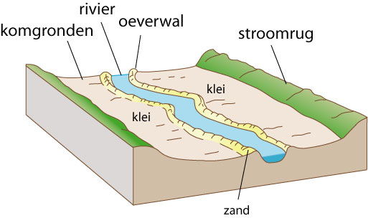
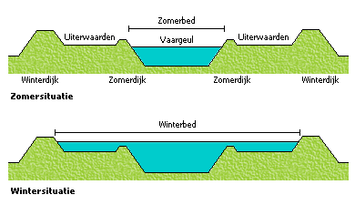
Oeverwallen
Notes:
Hoe ziet een oeverwal eruit
De rivier zorgt bij overstroming voor afzettingen. De grovere sedimentdeeltjes bezinken in de rivier en op de naaste oever, de kleinere deeltjes komen verder van de rivier terecht.
Oeverwallen zijn dus eigenlijk dijken die door de rivier zelf opgeworpen worden. Dat gebeurt tijdens overstromingen wanneer met het water allerlei materialen zoals zand, grind en klei naast de rivier terechtkomen en op de oevers worden afgezet. Het zand bezinkt direct naast de rivierbedding, de klei wat verderop in de komgronden áchter de oeverwallen. Omdat dit proces zich bij iedere overstroming herhaalt, vormt zich in de loop van de jaren een steeds hogere en bredere natuurlijke wal. De breedte van de oeverwal hangt samen met de grootte van de rivier en kan soms oplopen tot een paar honderd meter. De lengte van de oeverwallen kan tientallen kilometers beslaan.
Pas in de laatste duizend jaar heeft de mens de rivierlopen vastgelegd in een systeem van dijken en kribben. De grootschalige dijkaanleg is in de veertiende eeuw begonnen. Eerst bracht men vlak langs de oever een lage wal aan, de zogenaamde zomerdijk, die overstroming van achterliggende weide- en hooilanden moest voorkomen. In het voorjaar kon de aanvoer van smelt- en regenwater voor hoge rivierstanden zorgen. Om overstromingen tegen te gaan werden veel hogere winterdijken (ook wel bandijken genoemd) aangelegd. Vroeger waren de dijken nog niet zo stevig als nu. In de winter kwam het soms voor dat een dijk doorbrak door opstuwing van kruiend ijs. Het rivierwater golfde dan met kracht door de dijk en sleet erachter een diep kolkgat uit. Later werd de dijk hersteld, maar bleef een litteken in de vorm van een kolkgat, ook wel wiel of waaij genoemd, over.

Slide 6
Notes:
Landgebruik
Het rivierengebied heeft veelal vruchtbare bodems die liggen op nutriëntrijke rivierafzettingen. Stroomruggen werden al in de prehistorie bewoond en gebruikt als akkergrond. Veel akkercomplexen op de stroomruggen zijn inmiddels beplant met fruitbomen. In de periode 1960-1970 nam de fruitteelt af, werden veel hoogstamboomgaarden gerooid en kwam er grasland voor in de plaats. Vanaf 1980 bloeide de fruitteelt weer op door de aanleg van laagstamboomgaarden.
In de kommen lagen weilanden, hooilanden en wilgengrienden. Komgebieden zijn over het algemeen ongeschikt voor akkerbouw vanwege de natte bodem. Ook is de taaie klei lastig te bewerken en is het ontbreken van kalk ongunstig. Toch is hierin de laatste decennia verandering gekomen, door een steeds diepere ontwatering van de komgebieden en door verbeterde bemestingsmethoden. Tuinbouw vindt ook plaats in het rivierengebied, met name op de overslaggronden. Dit zijn gronden die gevormd zijn door dijkdoorbraken. Hier komen bodemtypen voor die vaak bestaan uit een grofzandig dek op een kleiige ondergrond.
Het rivierengebied vormt een belangrijke bron van delfstoffen. Klei uit de uiterwaarden en komgronden wordt gebruikt voor de productie van baksteen. Vroeger werd de klei met de hand afgegraven, tegenwoordig gebeurt dit met graafmachines. De kleiwinning vindt vooral plaats langs Rijn, Waal en IJssel. Naast klei wordt er ook zand en grind gewonnen. Zand wordt gebruikt om beton en kalkzandsteen van te maken. Daarnaast wordt het gebruikt als ophoogzand bij de aanleg van wegen en woonwijken. Rivierzandkorrels hebben een hoekige vorm, in tegenstelling tot Noordzeezand, dat meer ronder is. Door hun hoekige vorm kunnen rivierzandkorrels zeer dicht op elkaar ‘plakken'. Daardoor is dit type zand geschikt als vormzand voor ijzergieterijen en voor het modelleren van zandsculpturen. Grind wordt gebruikt in beton, voor stoeptegels en voor grindpaden. Beide grondstoffen worden gewonnen met behulp van baggermolens en zandzuigers. Samen met het zand en grind komen veel fossielen van zoogdieren boven die vroeger in het rivierengebied hebben geleefd, zoals de mammoet en de wolharige neushoorn. De grootste steenbrokken zijn niet bruikbaar voor de industrie en worden op de kant achtergelaten. Daar vormen zij een goudmijn voor fossielenzoekers, vanwege de botten en zwerfsteenfossielen die tussen de keien zitten.

Slide 7
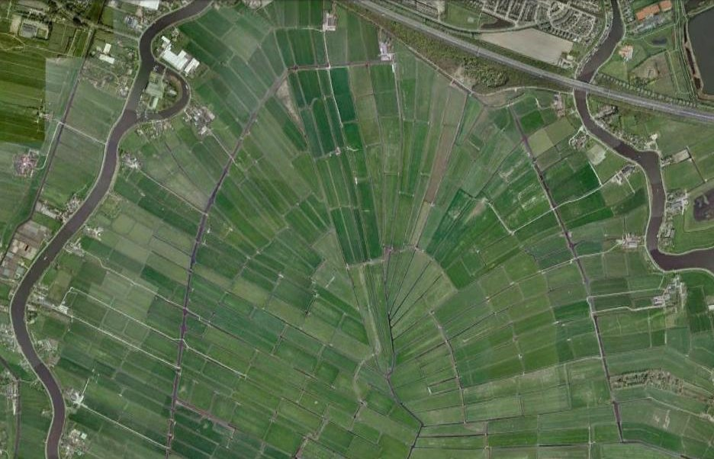
Elementen va het cultuurlandschap
Notes:
Wiel: dijkdoorbraak veroorzaakt door kwel achter de dijk, of door hoogwater. Het water vormde vaak een rond diep kolkgat; een wiel. Het meegenomen materiaal werd waaiervormig rondom het wiel afgezet en vormde een zandige of zavelige overslaggrond.
Oeverwallen: hoger en droger; goede plek voor bebouwing. Ook geschikt voor akkerbouw en fruitteelt.
Kommen: geschikt voor grasland, deze waren te nat voor iets anders
Langgerekte dijkdorpen
Verkaveling richting de rivier, afwatering. Dicht bij de rivier smal, verder weg werden de kavels groter.

Slide 8
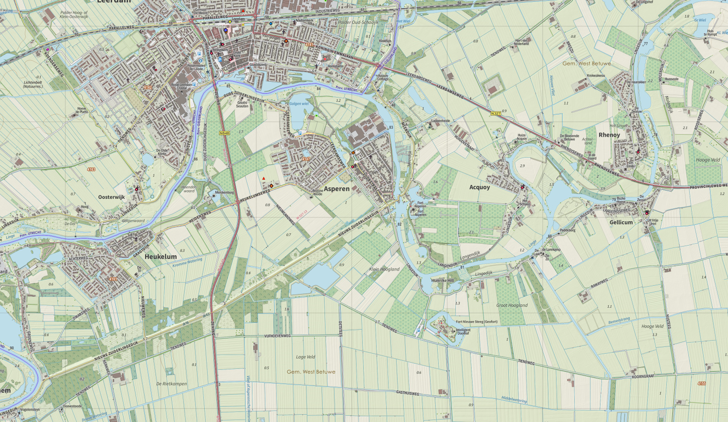
Elementen va het cultuurlandschap
Notes:
Wiel: dijkdoorbraak veroorzaakt door kwel achter de dijk, of door hoogwater. Het water vormde vaak een rond diep kolkgat; een wiel. Het meegenomen materiaal werd waaiervormig rondom het wiel afgezet en vormde een zandige of zavelige overslaggrond.
Oeverwallen: hoger en droger; goede plek voor bebouwing. Ook geschikt voor akkerbouw en fruitteelt.
Kommen: geschikt voor grasland, deze waren te nat voor iets anders
Langgerekte dijkdorpen
Verkaveling richting de rivier, afwatering. Dicht bij de rivier smal, verder weg werden de kavels groter.
Veel boomgaarden op de voedingrijke bodem

Slide 9
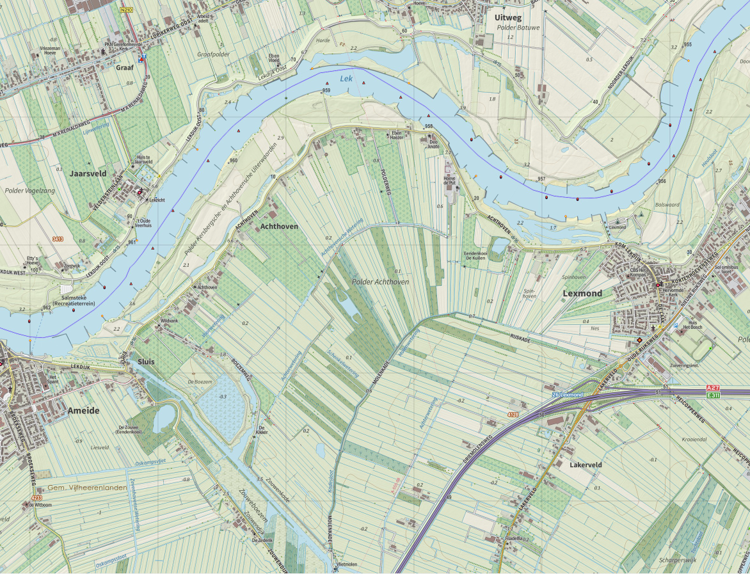
Elementen va het cultuurlandschap
Notes:
Wiel: dijkdoorbraak veroorzaakt door kwel achter de dijk, of door hoogwater. Het water vormde vaak een rond diep kolkgat; een wiel. Het meegenomen materiaal werd waaiervormig rondom het wiel afgezet en vormde een zandige of zavelige overslaggrond.
Oeverwallen: hoger en droger; goede plek voor bebouwing. Ook geschikt voor akkerbouw en fruitteelt.
Kommen: geschikt voor grasland, deze waren te nat voor iets anders
Langgerekte dijkdorpen
Verkaveling richting de rivier, afwatering. Dicht bij de rivier smal, verder weg werden de kavels groter.

Slide 10
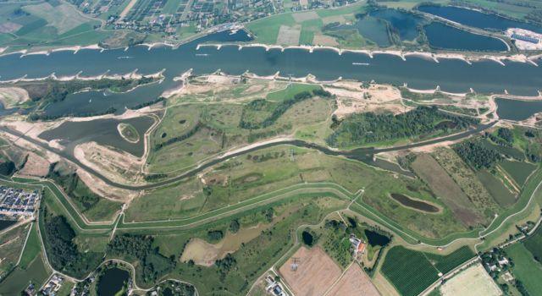
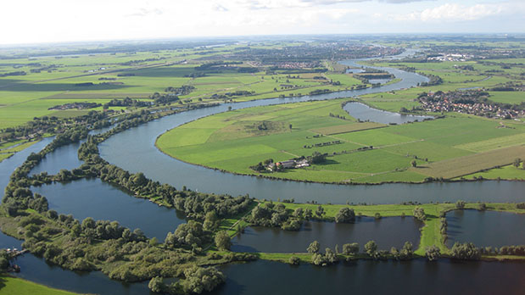
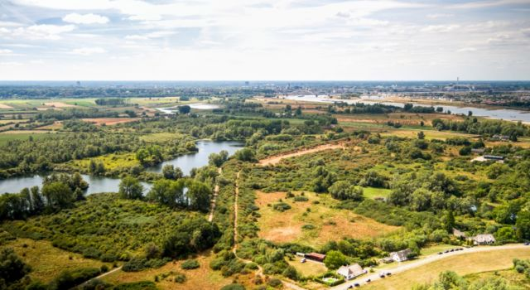

Slide 11
Zelfstudie
Website: geologie van Nederland bekijken en vragen maken (vragenbundel)
Boekje Landschappen van Nederland doorlezen
Bijbehorende vragen maken en nakijken
Schrijf de kenmerken van het Rivierklei landschap op.
(bron: foto’s en tekst: Geologie van Nederland, Nederlandse Landschappen)

